Slide 1
CHÀO MỪNG CÁC EM
ĐẾN VỚI MÔN GIÁO DỤC
KINH TẾ VÀ PHÁP LUẬT!

Slide 2
KHỞI ĐỘNG
Trò chơi: “Tìm vật đoán tên”
HS lên miêu tả đồ vật trong hộp kín, miêu tả để các bạn trong lớp đoán được tên sản phẩm đó, nội dung miêu tả bao gồm: Người sản xuất ra sản phẩm đó là ai? Sản phẩm đó thoả mãn nhu cầu nào, của đối tượng tiêu dùng nào? Có thể mua sản phẩm đó ở đâu?

Slide 3
BÀI 2. CÁC CHỦ THỂ CỦA NỀN KINH TẾ

Slide 4
01
03
02
04
NỘI DUNG BÀI HỌC
Chủ thể sản xuất
Chủ thể trung gian
Chủ thể tiêu dùng
Chủ thể Nhà nước

Slide 5
1. CHỦ THỂ SẢN XUẤT

Slide 6
1. CHỦ THỂ SẢN XUẤT
Các nhân vật trong các bức tranh và anh Q tham gia vào nền kinh tế với vai trò là chủ thể gì? Họ có đóng góp gì cho đời sống xã hội?
Hoạt động nhóm
Quan sát tranh, đọc thông tin SGK/12 và trả lời câu hỏi:

Slide 7
1. CHỦ THỂ SẢN XUẤT
Anh Q là các nhà đầu tư
Người lao động sản xuất
Họ là chủ thể sản xuất, trực tiếp làm ra mà của cái vật chật phục vụ cho nhu cầu tiều dùng của xã hội.

Slide 8
1. CHỦ THỂ SẢN XUẤT
Anh đã cung cấp nhiều sản phẩm có chất lượng tốt, mẫu mã đẹp phục vụ khách hàng, thường xuyên nghiên cứu, cải tiến kĩ thuật để làm ra hàng hóa có chất lượng cao, giá thành hạ.
Tạo việc làm cho người lao động, đóng thuế cho ngân sách nhà nước và tham gia hoạt động từ thiện.

Slide 9
1. CHỦ THỂ SẢN XUẤT
Theo em chủ thể sản xuất là gì?
Chủ thể sản xuất có vai trò như nào đối với đời sống xã hội?

Slide 10
1. CHỦ THỂ SẢN XUẤT
Chủ thể sản xuất: là những người sản xuất, cung cấp hàng hóa, dịch vụ ra thị trường, đáp ứng nhu cầu tiêu dùng của xã hội. Chủ thể sản xuất gồm các nhà đầu tư, sản xuất, kinh doanh.

Slide 11
Chủ thể sản xuất có vai trò
Sử dụng các yếu tố sản xuất để sản xuất, kinh doanh và thu lợi nhuận, thỏa mãn nhu cầu hiện tại của xã hội hiện tại, tương lại trong điều kiện nguồn lực có hạn.
Có trách nhiệm cung cấp những hàng hóa, dịch vụ không làm tổn hại tới sức khỏe và lợi ích của con người trong xã hội.

Slide 12
2. CHỦ THỂ TIÊU DÙNG

Slide 13
2. CHỦ THỂ TIÊU DÙNG
THẢO LUẬN NHÓM
Quan sát tranh minh họa 1, 2, đọc thông tin 1, 2 SGK tr.12, 13 và trả lời câu hỏi:
Các nhân vật trong các bức tranh tham gia nền kinh tế với vai trò là chủ thể gì?
Người tiêu dùng có vai trò gì đối với sự phát triển của xã hội? Vì sao người tiêu dùng phải có trách nhiệm đối với sự phát triển bền vững của xã hội?

Slide 14
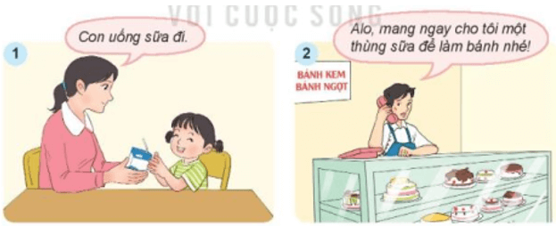
2. CHỦ THỂ TIÊU DÙNG
Các nhân vật trong các trạnh đóng vai trò là chủ thể tiêu dùng.

Slide 15
2. CHỦ THỂ TIÊU DÙNG
Người tiêu dùng phải có trách nhiệm đối với sự phát triển bền vững của xã hội.
Người tiêu dùng là lực lượng chiếm đại đa số trong xã hội.
Mỗi lựa chọn của người tiêu dùng đều có sự ảnh hưởng nhất định đối với đới sống xã hội.

Slide 16
2. CHỦ THỂ TIÊU DÙNG
Người tiêu dùng thể hiện trách nhiệm của mình bằng cách lựa chọn tiêu dùng những hàng hóa thân thiết với môi trường, không sử dụng những sản phẩm chế biến từ động vật hoang dã, sản phẩm của những doanh nghiệp gây ô nhiễm, tàn phá môi trường.

Slide 17
2. CHỦ THỂ TIÊU DÙNG
Theo em chủ thể tiêu dùng là gì?
Chủ thể tiêu dùng có vai trò như nào đối với đời sống xã hội?

Slide 18
2. CHỦ THỂ TIÊU DÙNG
Vai trò của chủ thể tiêu dùng là động lực quan trọng thúc đẩy sản xuất phát triển
Ngoài việc thoả mãn nhu cầu của mình, cần có trách nhiệm đối với sự phát triển bền vững của xã hội.
Chủ thể tiêu dùng là người mua và sử dụng hàng hoá, dịch vụ để thoả mãn các nhu cầu của mình.

Slide 19
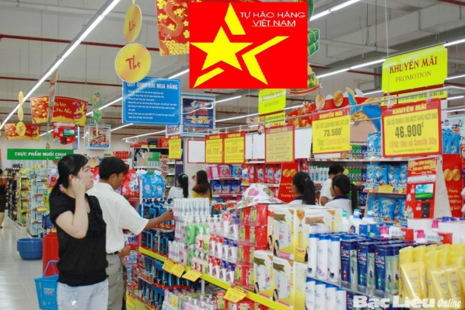
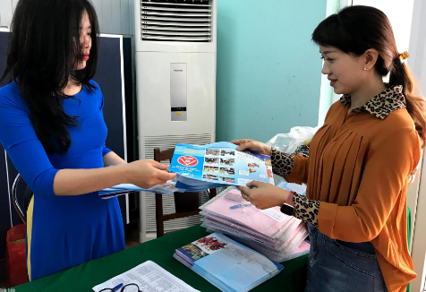
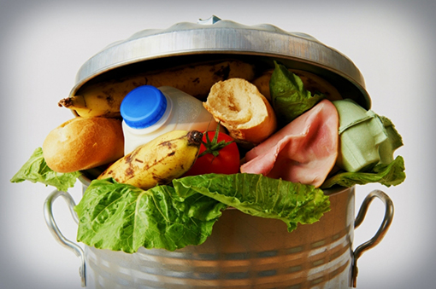
CHỦ THỂ TIÊU DÙNG
Sử dụng sản
phẩm thân thiện
với môi trường
Tiêu dùng theo
khuyến nghị
của nhà nước
Tuyên truyền người tiêu dùng
Phê phán tiêu dùng lãng phí

Slide 20
3. CHỦ THỂ TRUNG GIAN

Slide 21
3. CHỦ THỂ TRUNG GIAN
Hoạt động nhóm
Quan sát tranh minh họa 1, 2 đọc các thông tin 1, 2 SGK tr.13 và thực hiện nhiệm vụ:
Chủ thể tham gia hoạt động kinh tế trong mỗi bức tranh trên là gì?
Hoạt động của họ có đóng góp gì cho đời sống xã hội?

Slide 22
3. CHỦ THỂ TRUNG GIAN
Chủ thể tham gia hoạt động kinh tế trong bức tranh trên là chủ thể trung gian:
Nhà phân phối hàng hóa: Giúp việc lưu thông hàng hóa tập trung về đầu mối và phân phối đi các nơi nhanh gọn, hiệu quả.
Môi giới việc làm: Cung cấp thông tin về việc làm và người lao động để được hưởng phí môi giới Việc tìm kiếm việc làm và người lao động thuận lợi, nhanh chóng hơn.

Slide 23
Thế nào là chủ thể trung gian?
Chủ thể trung gian có vai trò gì trong nền kinh tế?
Chủ thể trung gian là các cá nhân, tổ chức đóng vai trò cầu nối giữa người sản xuất với người tiêu dùng trong nền kinh tế.
Vai trò:
Là cầu nối, cung cấp thông tin trong các quan hệ mua – bán
Giúp nền kih tế linh hoạt, hiệu quả hơn.
Chủ thể trung gian cần chấp hành đúng pháp luật, không lừa đảo,
môi giới bất hợp pháp,...

Slide 24
4. CHỦ THỂ NHÀ NƯỚC

Slide 25
4. CHỦ THỂ NHÀ NƯỚC
NHÓM 1
1) Nội dung các bức tranh trên thể hiện nhà nước đã làm gì để tạo điều kiện cho các chủ thể kinh tế được tự chủ, tổ chức các hoạt động kinh tế thuận lợi?

Slide 26
4. CHỦ THỂ NHÀ NƯỚC
NHÓM 2
Đọc nội dung thông tin 1 và cho biết: Nhà nước đã làm gì trước những khó khăn của nền kinh tế do tác dộng của đại dịch COVID-19?
Thông tin 1: Đại dịch COVID-19 gây tác động lớn đến mọi mặt đời sống kinh tế - xã hội. Chính phủ đã nhanh chóng ban hành những cơ chế, chính sách như giãn nợ, miễn giảm thuế,... nhằm tháo gỡ kịp thời các khó khăn trong hoạt động sản xuất, kinh doanh; giảm thiểu tối đa số doanh nghiệp, hợp tác xã, hộ kinh doanh tạm ngừng hoạt động, giải thể, phá sản do tác động bởi dịch bệnh

Slide 27
4. CHỦ THỂ NHÀ NƯỚC
NHÓM 3
Đọc nội dung thông tin 2 và cho biết: Nhà nước đã làm gì để giải quyết vấn đề đói nghèo trong xã hội, thực hiện tăng trưởng kinh tế gắn liền với tiến bộ xã hội, bảo đảm định hướng xã hội chủ nghĩa?
Thông tin 2: Đảng và Nhà nước luôn đặt vấn đề giải quyết đói nghèo trong chiến lược phát triển kinh tế - xã hội bền vững của cả nước và từng địa phương. Nhà nước đã triển khai các chương trình xóa đói giảm nghèo đến các vừng miền núi, vùng sâu, vùng xa, biên giới và hải đảo. Điều đó đã tạo chuyển biến tích cực về sản xuất, cải thiện, nâng cao đời sống vật chất, tinh thần của nhân dân, giảm khoảng cách phát triển giữa các dân tộc và các vùng mền trong nước.

Slide 28
Vai trò của Nhà nước:
Ban hành luật, tạo ra khung pháp lí để các chủ thể kinh tế tự do sản xuất kinh doanh trong khuôn khổ pháp luật.
Thường xuyên tổ chức các hội nghị để giải quyết những khó khắn, vướng mắc, giúp các chủ thể kinh tế phát triển thuận lợi.

Slide 29
Vai trò của Nhà nước:
Nhà nước đã nhanh chóng ban hành những cơ chế, chính sách như giãn nợ, miền giảm thuế; giảm thiểu tối đa số doanh nghiệp, hợp tác xã,...
Nhà nước đã triển khai các chương trình xóa đói giảm nghèo đến các vùng miền núi, vùng sâu, vùng xa, biên giới.

Slide 30
4. CHỦ THỂ NHÀ NƯỚC
Vẽ sơ đồ tư duy thể hiện vai trò của Nhà nước trong quản lí nền kinh tế thông qua thực hiện chức năng quản lí nhà nước về kinh tế.

Slide 31
4. CHỦ THỂ NHÀ NƯỚC
Tạo môi trường pháp lí thuận lơi, bảo đảm ổn định chính trị - xã hội cho sự phát triển kinh tế.
Vai trò của Nhà nước trong quản lí nền KT thông qua thực hiện chức năng quản lí Nhà nước về KT
Tạo môi trường kinh tế vĩ mô ổn định cho phát triển kinh tế
Thực hiện tăng trưởng kinh tế gắn liền với tiến bộ và công bằng xã hội, bảo đảm định hướng xã hội chủ nghĩa.

Slide 32
LUYỆN TẬP

Slide 33
LUYỆN TẬP
Câu 1. Nội dung nào dưới đây là vai trò của chủ thể sản xuất?
A. Là cầu nối giữa sản xuất với tiêu dùng
B. Là cầu nối giữa tiêu dùng và phân phối
C. Tạo môi trường cho sự phát triển kinh tế
D. Sử dụng các yếu tố sản xuất để sản xuất, kinh doanh và thu lợi nhuận.

Slide 34
LUYỆN TẬP
Câu 2. Nội dung nào dưới đây là vai trò của chủ thể tiêu dùng?
A. Giúp nền kinh tế linh hoạt hơn
B. Định hướng, tạo động lực sản xuất phát triển
C. Tạo ra sản phẩm phù hợp với nhu cầu xã hội
D. Tiết kiêmj năng lượng

Slide 35
LUYỆN TẬP
Câu 3. Nội dung nào dưới đây là vai trò của chủ thể trung gian?
A. Là cầu nối giữa các chủ thể sản xuất, tiêu dùng hàng hóa, dịch vụ trên thị trường.
B. Thực hiện tăng trưởng kinh tế gắn liền với tiến bộ, công bằng xã hội.
C. Khắc phục những bất ổn trong nền kinh tế như lạm phát, thất nghiệp.
D. Dẫn dắt nền kinh tế theo định hướng xã hội chủ nghĩa.

Slide 36
LUYỆN TẬP
Câu 4. Nội dung nào dưới đây là vai trò chủ thể kinh tế của Nhà nước?
A. Quyết định số lượng sản phẩm cung ứng cho thị trường
B. Quyết định hiệu quả kinh doanh của doanh nghiệp
C. Thảo mãn nhu cầu của người sản xuất
D. Quản lí nền kinh tế thông qua thực hiện chức năng quản lí nhà nước về kinh tế

Slide 37
LUYỆN TẬP
Nhóm 1: Nhận xét việc thực hiện trách nhiệm cong dân của các chủ thể kinh tế khi tham gia các hoạt động kinh tế trong những trường hợp (Bài tập 2 SGK tr.15, 16)
Nhóm 2: Xử lí các tình huống (Bài 3 SGK tr.16)

Slide 38
Bài tập 2
Trường hợp a: Anh V chủ động tìm kiếm việc làm để đảm bảo cuộc sống; tìm tòi, học hỏi, lựa chọn được mô hình kinh doanh phù hợp phát triển kinh tế gia đình, tạo việc làm cho người lao động và còn hỗ trợ, giúp đỡ những người có hoàn cảnh khó khăn.
Trường hợp b: Cuộc vận động “Người Việt Nam ưu tiên dùng hàng Việt Nam” phát huy mạnh mẽ lòng yêu nước, ý trí tự lực, tự cường, tự tôn dân tộc, xây dựng văn hóa tiêu dùng của người Việt Nam.

Slide 39
Bài tập 3
Trong tường hợp này, người tiêu dùng nên hỗ trợ, mua sản phẩm nhiều hơn để cân đối cung cầu, giúp người sản xuất khỏi bị thua lỗ, tiếp tục tái sản xuất để cung cấp sản phẩm cho xã hội.
Hiện nay, một số công ty môi giới trên mạng xã hội có hành vi lừa đảo cung cấp thông tin giả để thu tiền phí dịch vụ nên K cần nhắc chị P phải cẩn thận, xác định rõ thông tin của công ty môi giới trước khi sử dụng dịch vụ của họ.

Slide 40
VẬN DỤNG

Slide 41
BÀI TẬP VẬN DỤNG
Em hãy thiết kế một sản phẩm truyền thông (viết khẩu hiệu, vẽ tranh) thể hiện thông điệp phát triển kinh tế gắn liền với bảo vệ môi trường.

